Slide 1





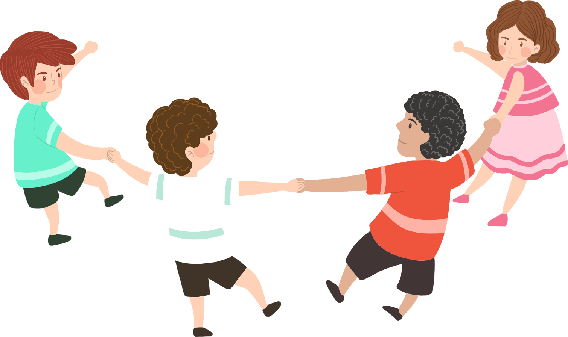






KHỞI ĐỘNG

Slide 2









Một ngày có bao nhiêu giờ?
HẾT GIỜ
A
12 giờ
B
24 giờ
C
25 giờ

Slide 3

Điền từ vào chỗ trống:
3 giờ chiều hay……..
HẾT GIỜ
A
13 giờ
B
23 giờ
C
16 giờ
D
15 giờ

Slide 4

Mẹ đi làm về lúc 18 giờ. Hỏi mẹ về vào buổi nào?
HẾT GIỜ
A
Buổi chiều
B
Buổi sáng
C
Buổi trưa
D
Buổi tối

Slide 5

Bố đi ngủ lúc 22 giờ.
Lúc bố đi ngủ là
HẾT GIỜ
A
Buổi sáng
B
Buổi trưa
C
Buổi tối
D
Buổi đêm

Slide 6
CHỦ ĐỀ 6
NGÀY - GIỜ, GIỜ - PHÚT, NGÀY - THÁNG
BÀI 29
NGÀY - GIỜ,
GIỜ - PHÚT

Slide 7


Thứ sáu ngày 17 tháng 12 năm 2021
Toán
Vở
Toán
Xem đồng hồ

Slide 8
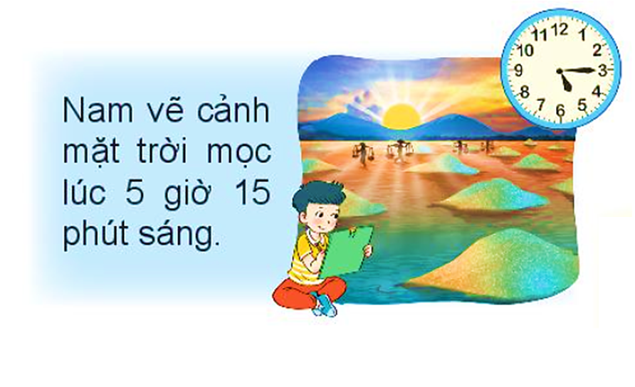
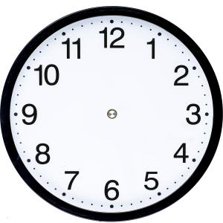
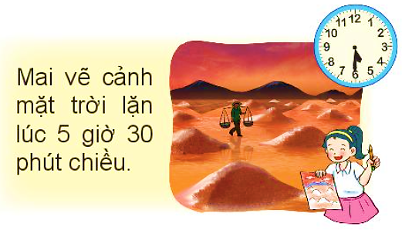
30 phút
5 phút
Nam vẽ cảnh mặt trời mọc lúc 5 giờ 15 phút sáng.
15 phút
5 phút
5 phút
Mai vẽ cảnh mặt trời lặn lúc 5 giờ 30 phút chiều.
5 phút
5 phút
15 phút
5 phút

Slide 9
30 phút
5 phút
- Kim dài (kim phút) chỉ đến số 3
là 15 phút
15 phút
5 phút
- Kim dài (kim phút) chỉ đến số 6
là 30 phút
5 phút
- 30 phút hay còn gọi là nửa giờ,
nửa tiếng.
5 phút
5 phút
+1 giờ 30 phút còn gọi là 1 giờ rưỡi
15 phút
5 phút

Slide 10
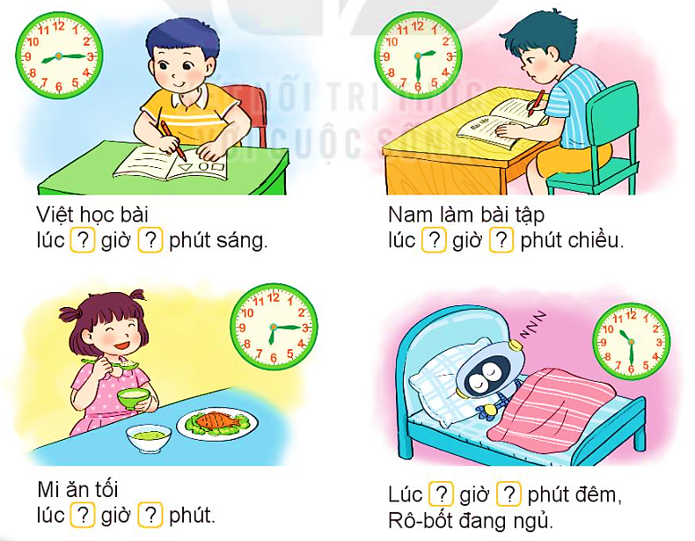
1
Số
?
Mỗi bạn làm gì lúc mấy giờ?
Việt học bài
lúc giờ phút sáng.
Nam làm bài tập
lúc giờ phút chiều.
8
15
2
30
?
?
?
?
Mi ăn tối
lúc giờ phút.
10
30
?
?
Lúc giờ phút
Rô-bốt đang ngủ.
6
15
?
?

Slide 11
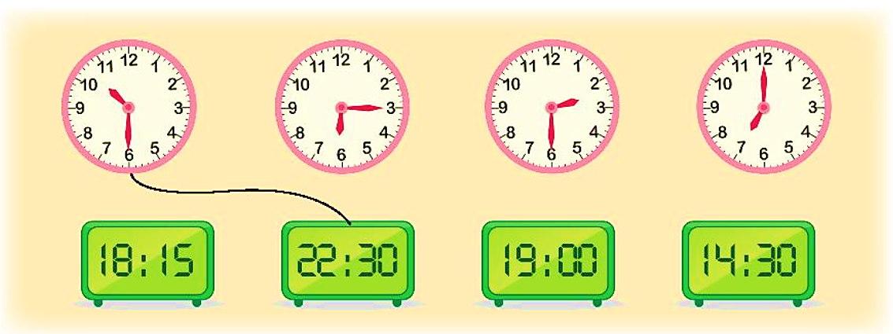
2
Tìm hai đồng hồ chỉ cùng thời gian vào buổi chiều, tối hoặc đêm.

Slide 12
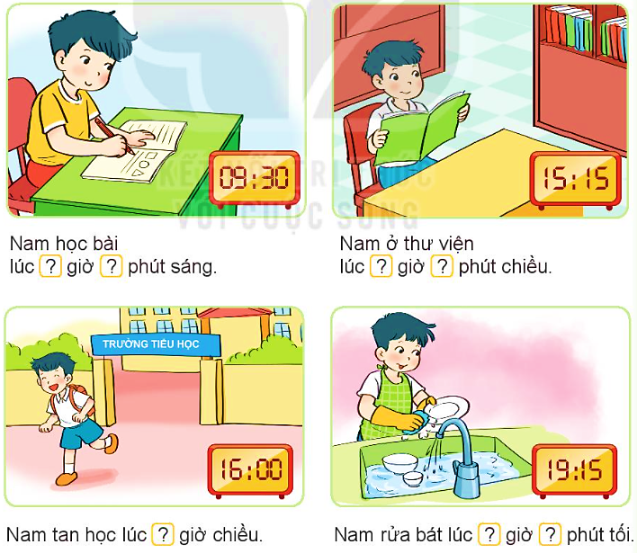
3
Số
?
Nam làm gì lúc mấy giờ?
Nam học bài
lúc giờ phút sáng.
Nam ở thư viện
lúc giờ phút chiều.
9
30
?
?
3
15
?
?
Nam rửa bát
lúc giờ phút tối.
4
Nam tan học lúc giờ chiều.
?
7
15
?
?

